Slide 1
Фотоалбум
Красивата ЕВРОПА

Slide 2
,,Красивата Европа“
Ние,учениците от ОУ“Хр.Ботев“гр.Бургас кв.Долно Езерово,
по повод деня на Европа -9 май, искаме да покажем колко е различна,красива,цветна и усмихната.Да я пазим !
В къщи не разполагаме с много материали,но имаме желание и талант , уважение към света.

Slide 3
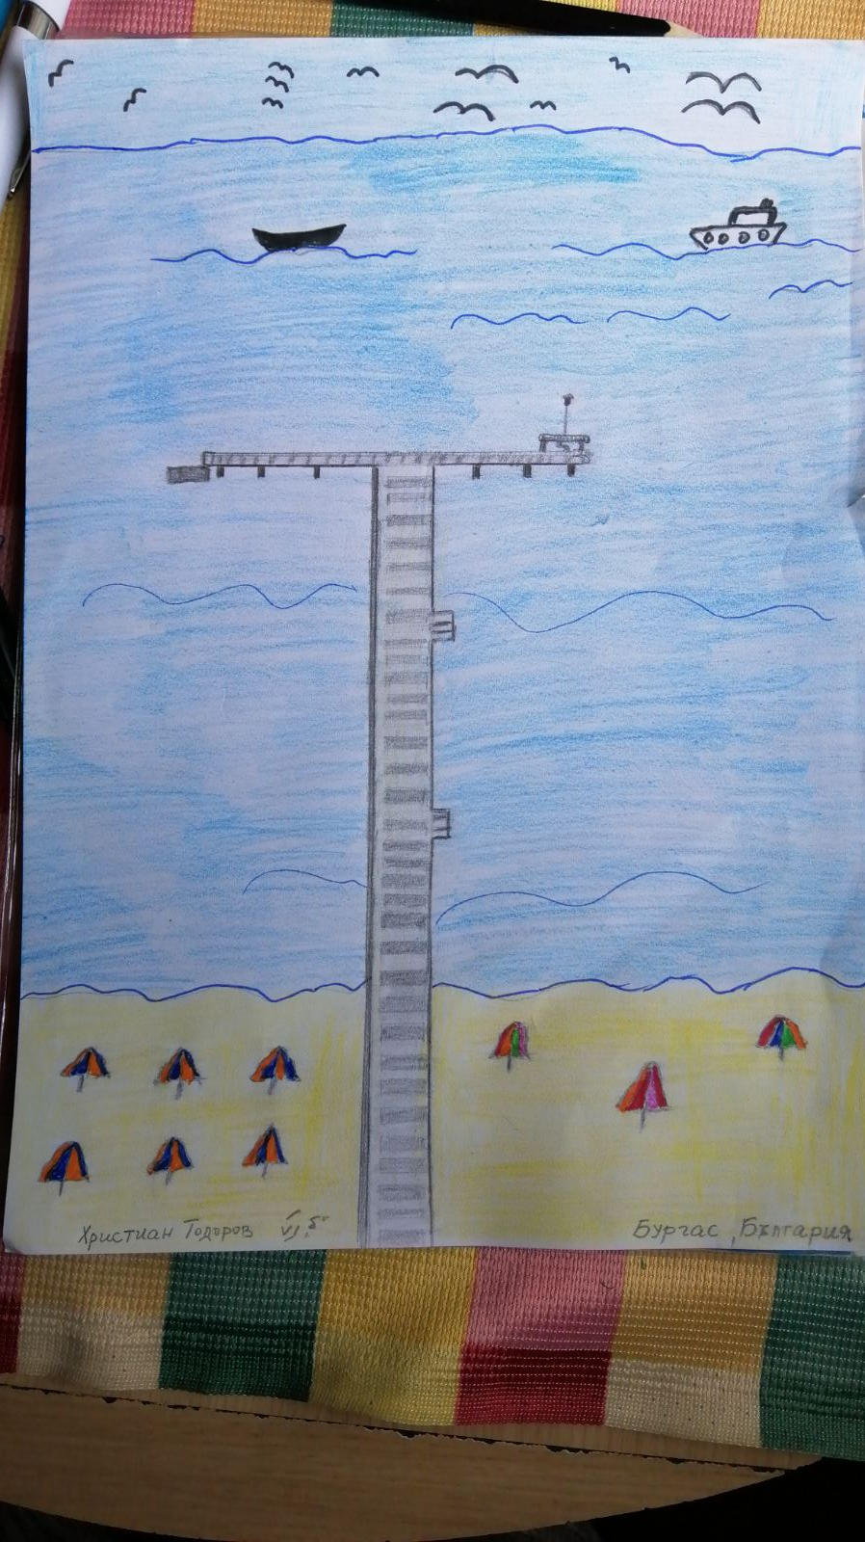
Християн 6б Бургас
България

Slide 4
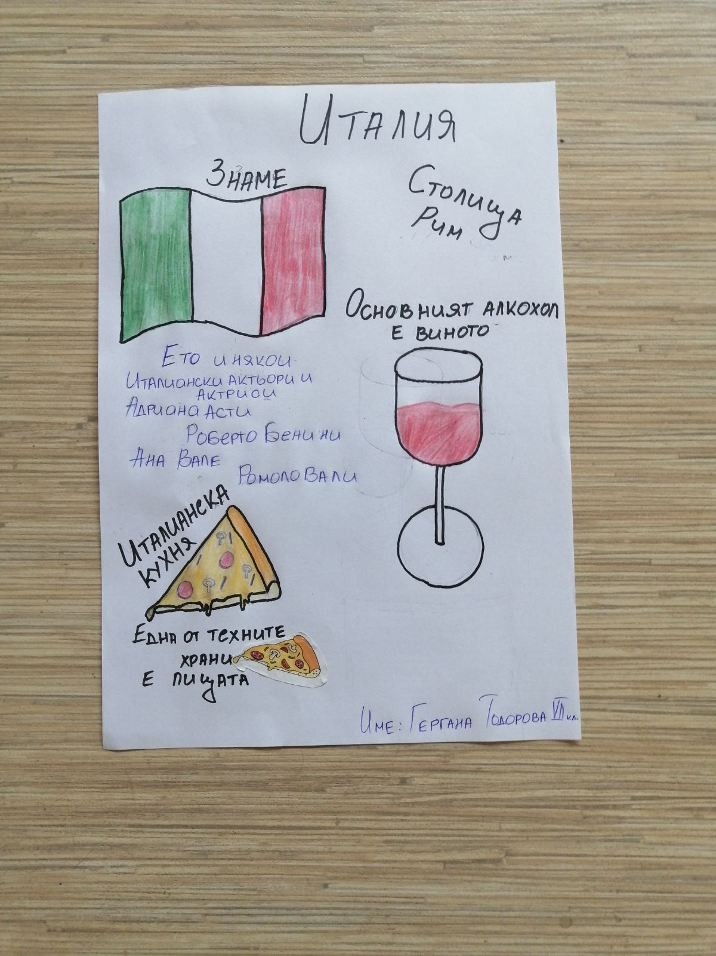
Гергана 7а клас
Италия
Notes:
Г

Slide 5
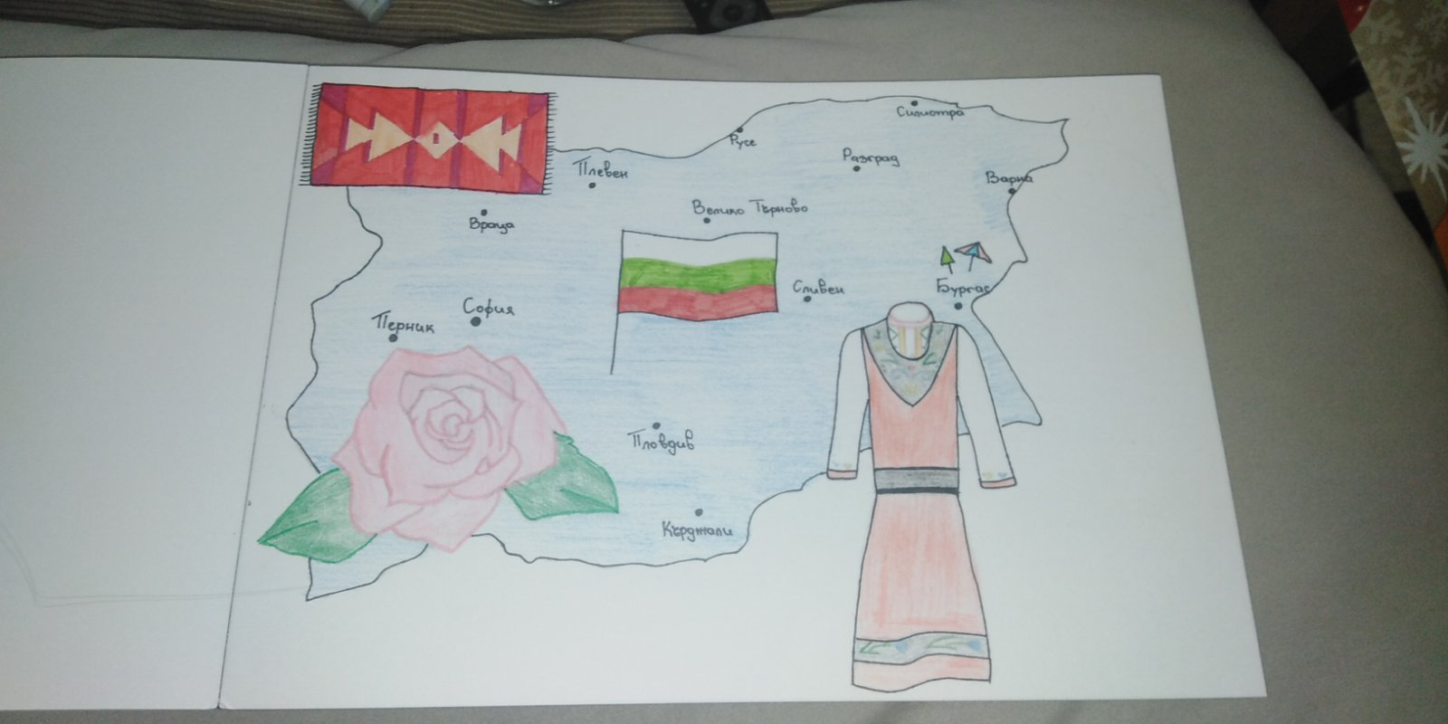
Божидара 6б клас
България

Slide 6
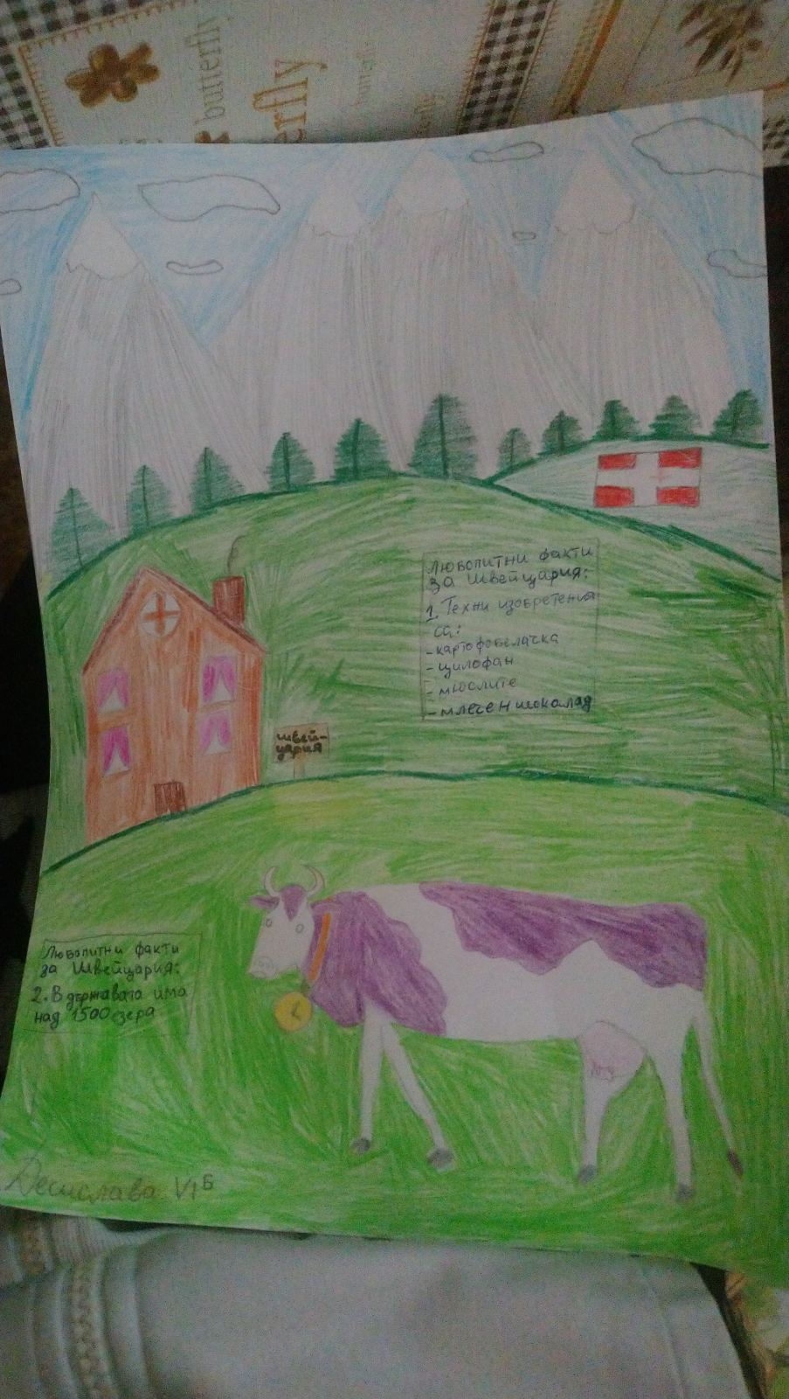
Десислава 6б клас
Швейцария

Slide 7
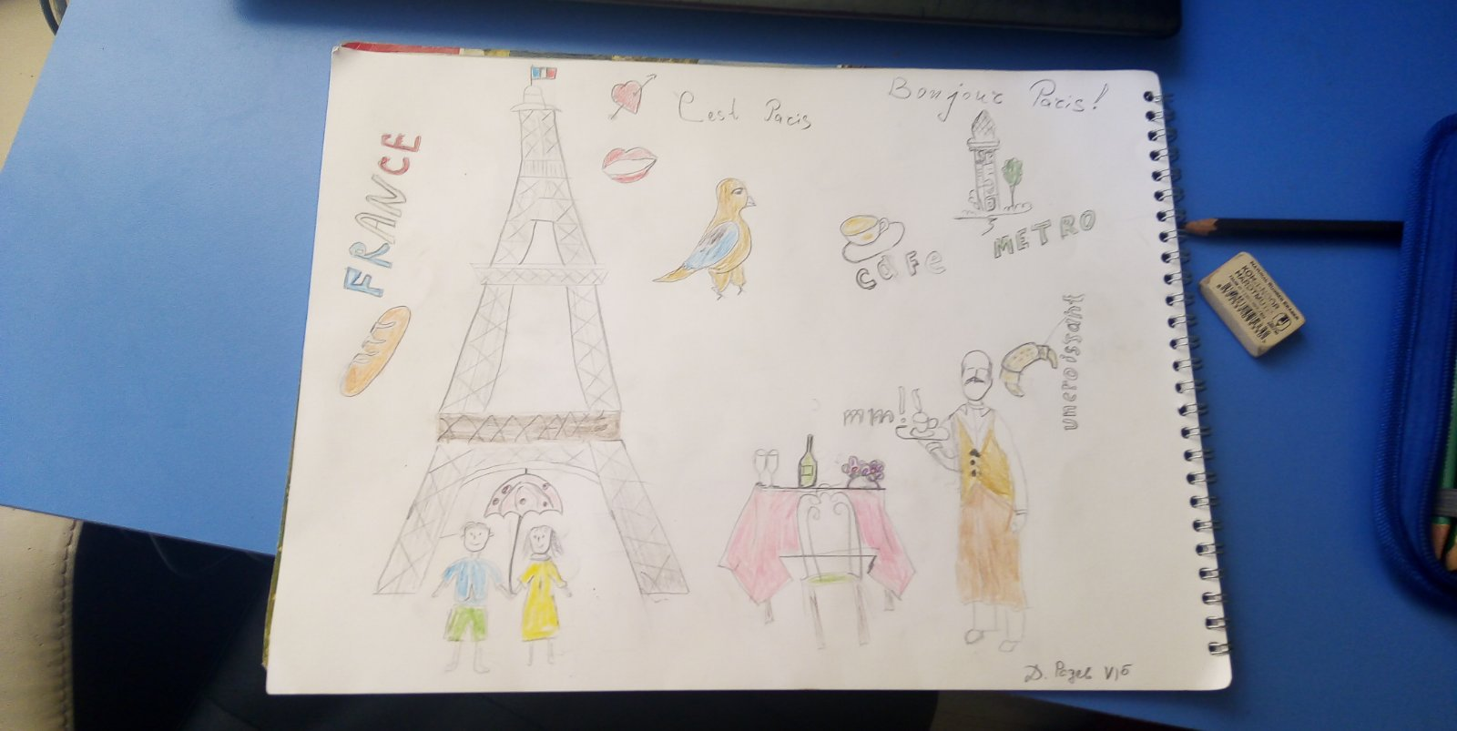
Димитър Радев 6б клас
Франция

Slide 8
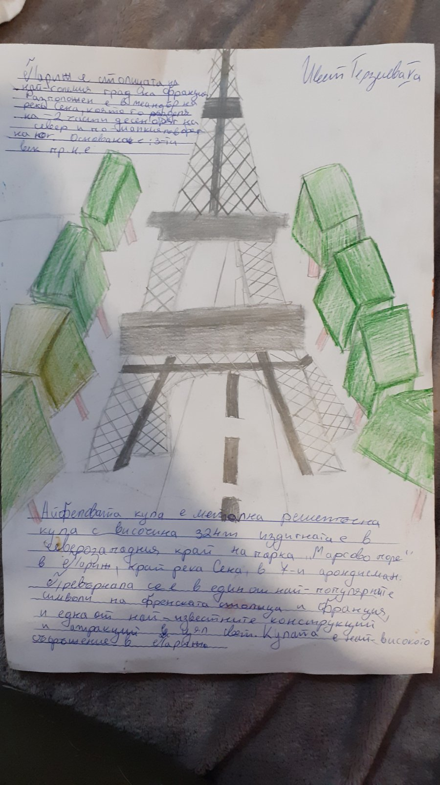
Ивет 5а клас
Франция Париж

Slide 9
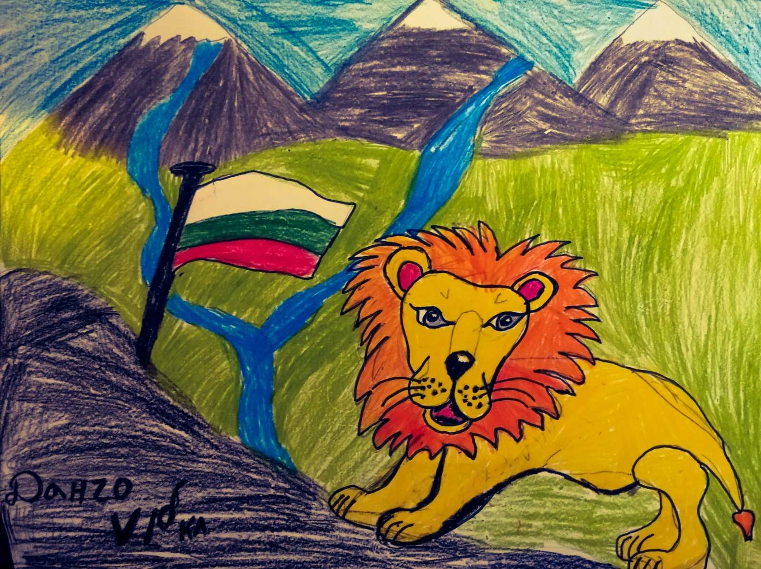
Йордан 6б
България

Slide 10
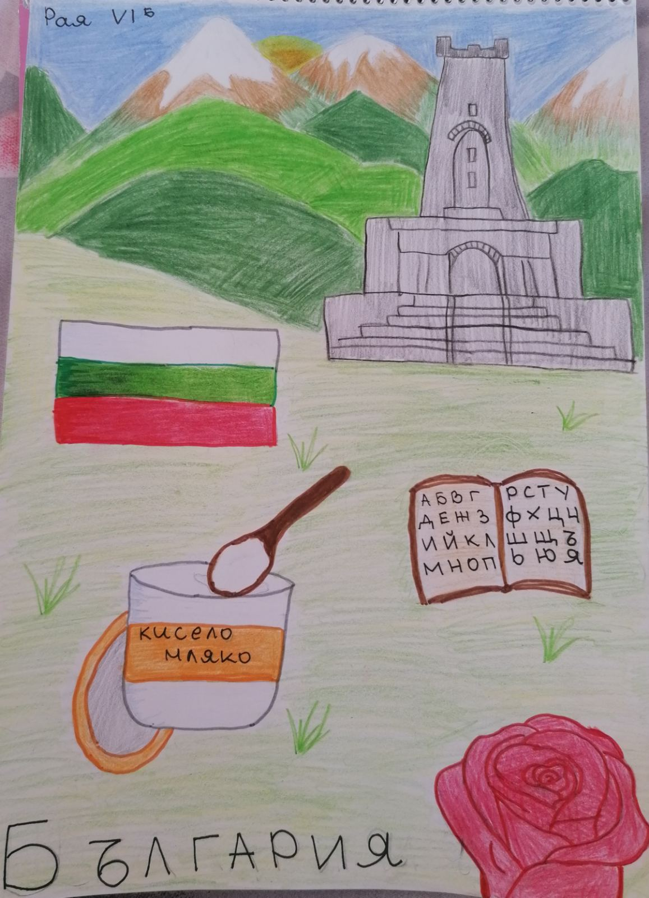
Рая 6б клас
България

Slide 11
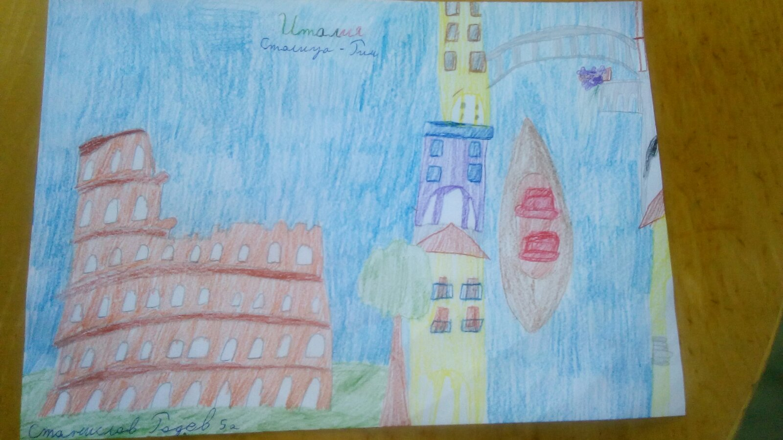
Станислав 5б клас Италия

Slide 12
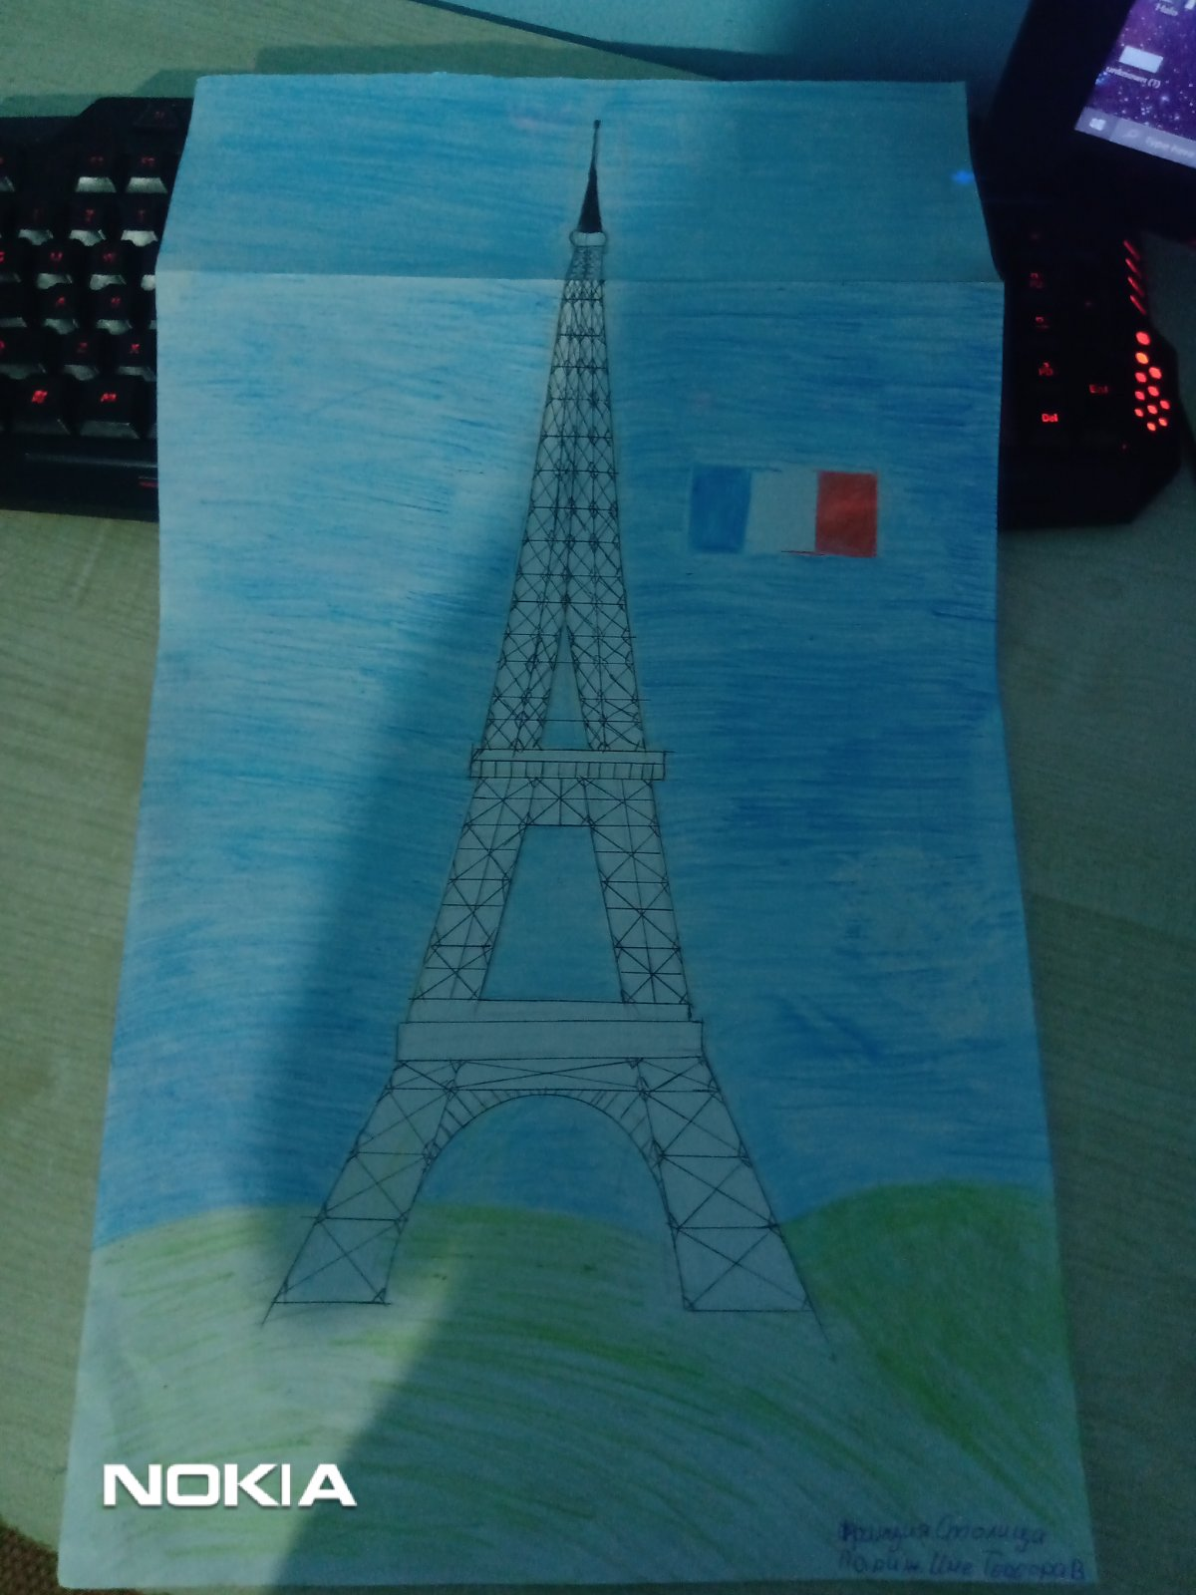
Теодора 7а клас
Париж Франция

Slide 13
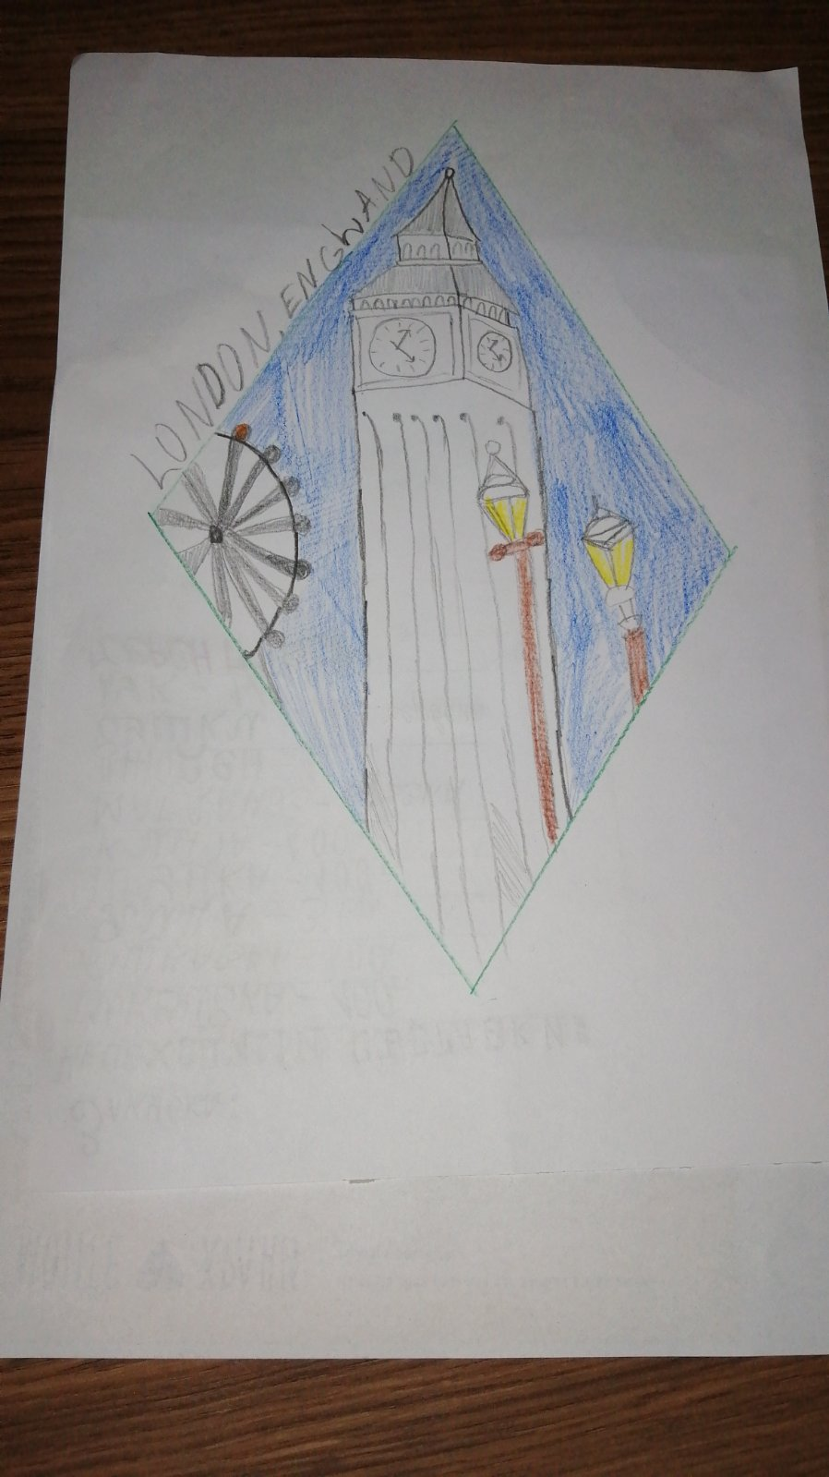
Даниела 5а клас
Лондон Великобритания

Slide 14
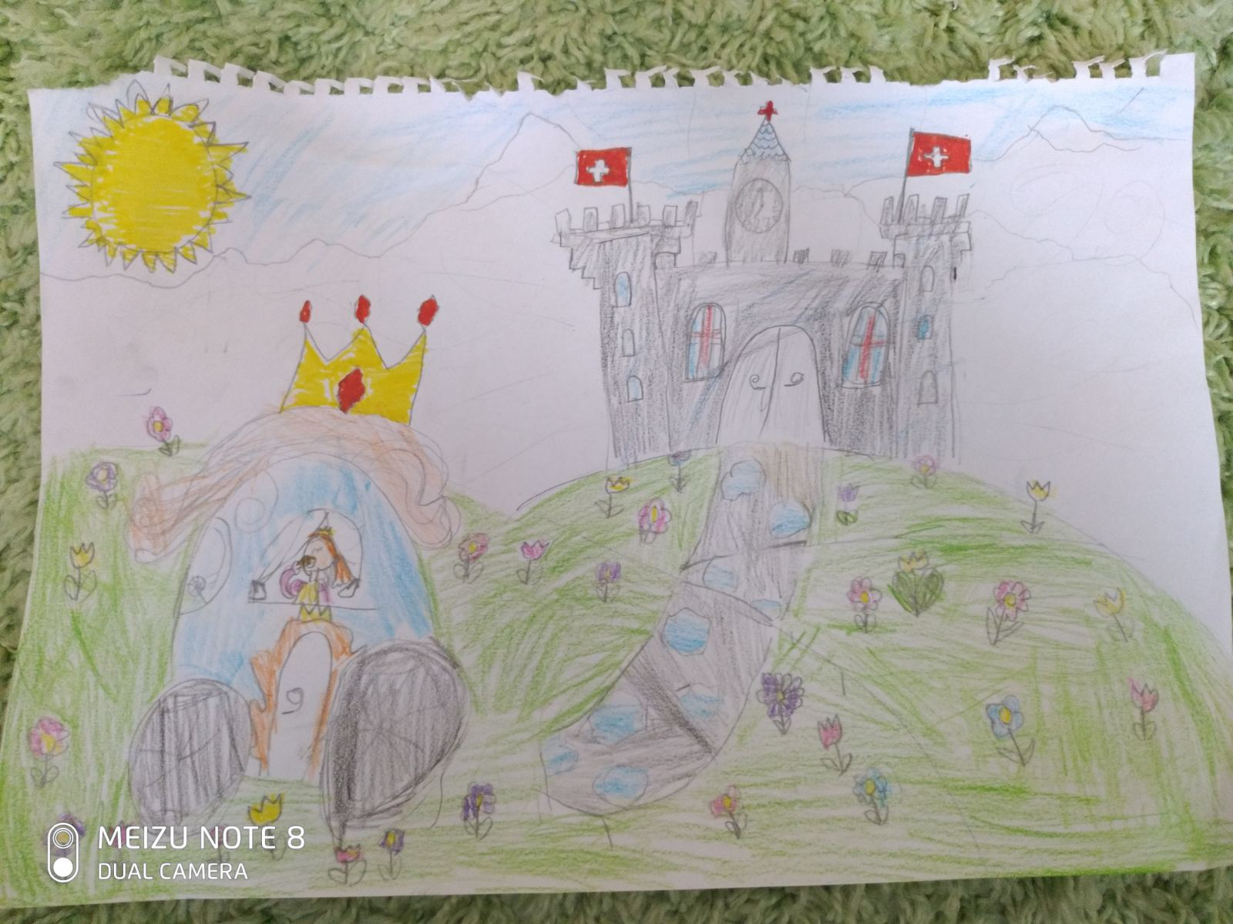
И най-малката участничка-Натали 1кл.
Швейцария

Slide 15
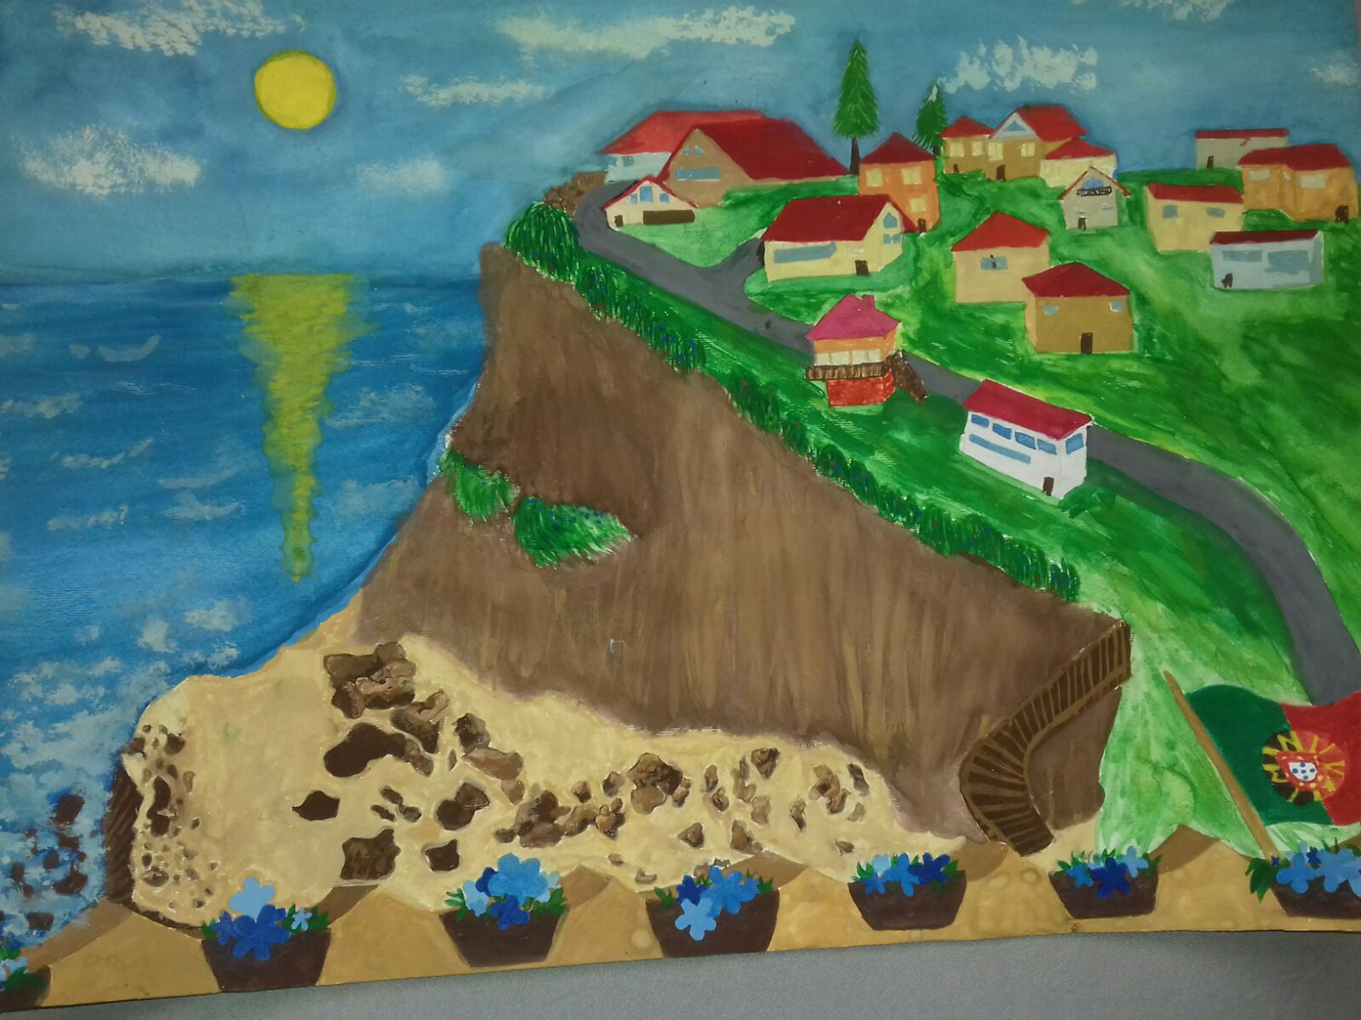
Божидар 6б клас Португалия

Slide 16
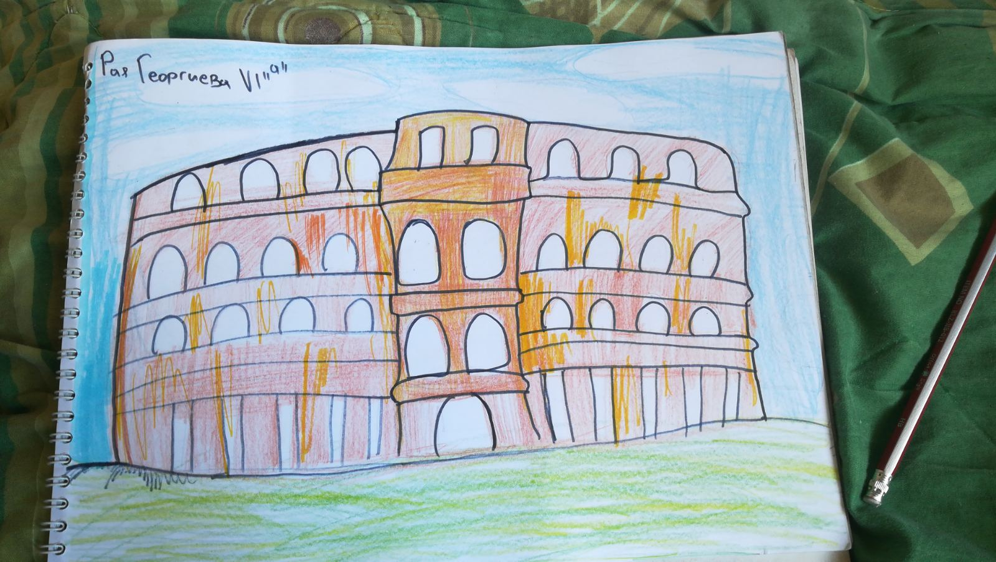
Рая 6а клас Италия Рим

